Slide 1


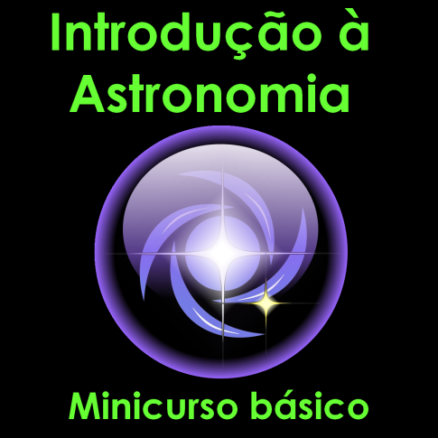
Centro de Divulgação da Astronomia
Observatório Dietrich Schiel
Eclipses
André Luiz da Silva
Observatório Dietrich Schiel
/CDCC/USP
Imagem de fundo: céu de São Carlos na data de fundação do observatório Dietrich Schiel (10/04/86, 20:00 TL) crédito: Stellarium

Slide 2
O mecanismo dos eclipses

Slide 3
Terra
Para o Sol
Plano orbital da Terra
Crédito da imagem: André Luiz da Silva/CDA/CDCC/USP

Slide 4
Figura fora de escala
Lua Cheia
Terra
Plano orbital da Terra
Lua Nova
Se os planos orbitais coincidissem...
Crédito da imagem: André Luiz da Silva/CDA/CDCC/USP

Slide 5
Plano orbital da Lua
Lua Cheia
Terra
Plano orbital da Terra
Lua Nova
Figura fora de escala
Crédito da imagem: André Luiz da Silva/CDA/CDCC/USP

Slide 6
Plano orbital da Lua
Nodo Ascendente (Ω)
5°
Terra
Plano orbital da Terra
Nodo Descendente
(Ω)
Linha dos Nodos
Figura fora de escala
Crédito da imagem: André Luiz da Silva/CDA/CDCC/USP

Slide 7
Figura fora de escala
Crédito da imagem: André Luiz da Silva/CDA/CDCC/USP

Slide 8
Figura fora de escala
Crédito da imagem: André Luiz da Silva/CDA/CDCC/USP

Slide 9
A estrutura das sombras

Slide 10
Umbra
Figura fora de escala
Penumbra
Crédito da imagem: André Luiz da Silva/CDA/CDCC

Slide 11
Figura fora de escala
Antiumbra
Penumbra
Crédito da imagem: André Luiz da Silva/CDA/CDCC

Slide 12
Eclipses Solares

Slide 13
tipos:
Total
Anular
Parcial

Slide 14
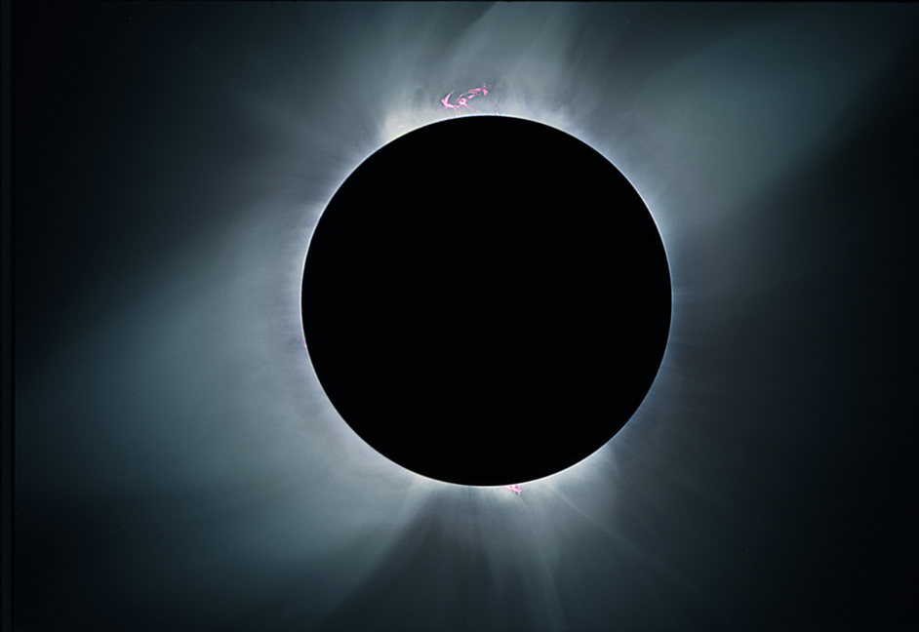
eclipse solar total
Crédito da imagem: Marj and Roland Christen
Notes:
This image combines 24 exposures that Marj Christen took of the
July 1991 eclipse with a 35mm camera through a Traveler operating at f/12.
Image by Marj and Roland Christen of Astro-Physics.

Slide 15
Umbra
Figura fora de escala
Penumbra
Crédito da imagem: André Luiz da Silva/CDA/CDCC

Slide 16
Eclipse Solar Total
Observado na umbra
Cerca de 200 km de largura
Comprimento: cerca de15 mil km

Slide 17
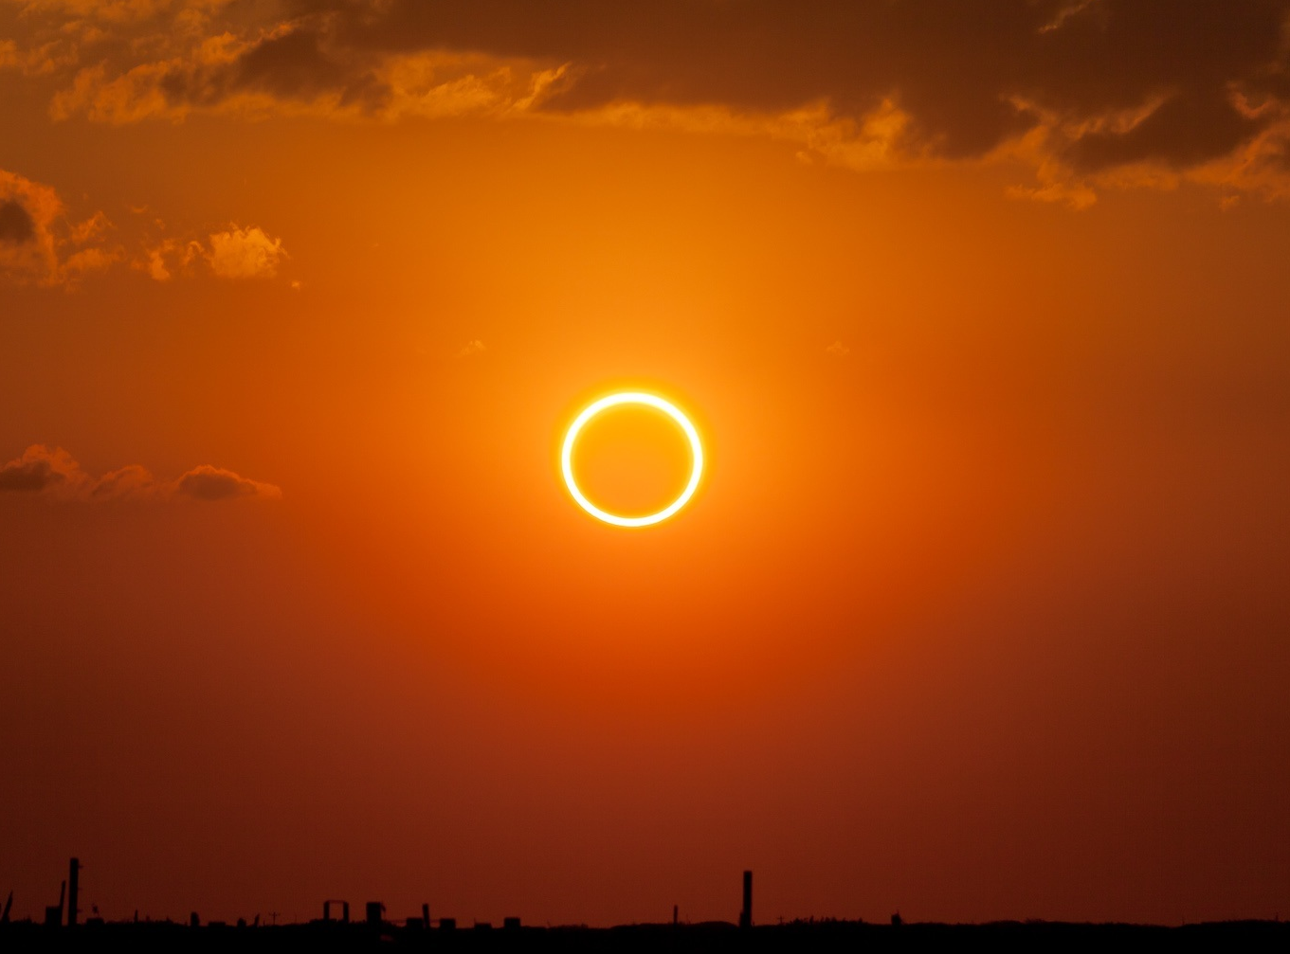
eclipse solar anular
Crédito da imagem: Wikimedia Commons user Kevin Baird, under c.c.-by-s.a.-3.0.
Notes:
Crédito da imagem:
www.mreclipse.com

Slide 18
Figura fora de escala
Crédito da imagem: André Luiz da Silva/CDA/CDCC

Slide 19
Perigeu e apogeu
Lua no perigeu
Lua no apogeu
Figura fora de escala
Crédito da imagem: André Luiz da Silva/CDA/CDCC

Slide 20
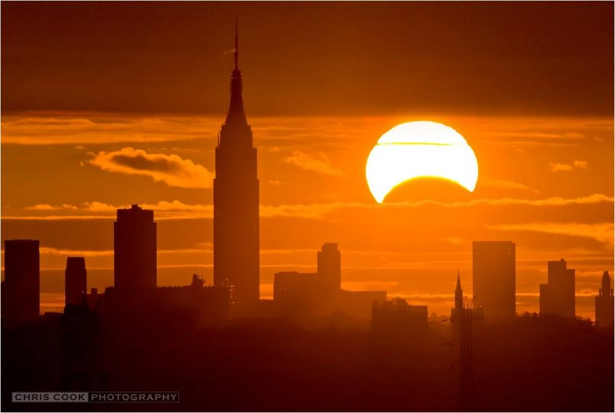
eclipse solar parcial
Crédito da imagem: Chris Cook
Notes:
Crédito da imagem:
www.mreclipse.com

Slide 21
Penumbra
Figura fora de escala
Crédito da imagem: André Luiz da Silva/CDA/CDCC

Slide 22
Próximos eclipses solares

Slide 23

Próximos eclipses solares totais visíveis do Brasil:
  12 de agosto de 2045
  11 de maio de 2059
Fonte da imagem: http://www.fotorkut.com.br

Slide 24
Eclipses Lunares

Slide 25
Figura fora de escala
Crédito da imagem: André Luiz da Silva/CDA/CDCC

Slide 26
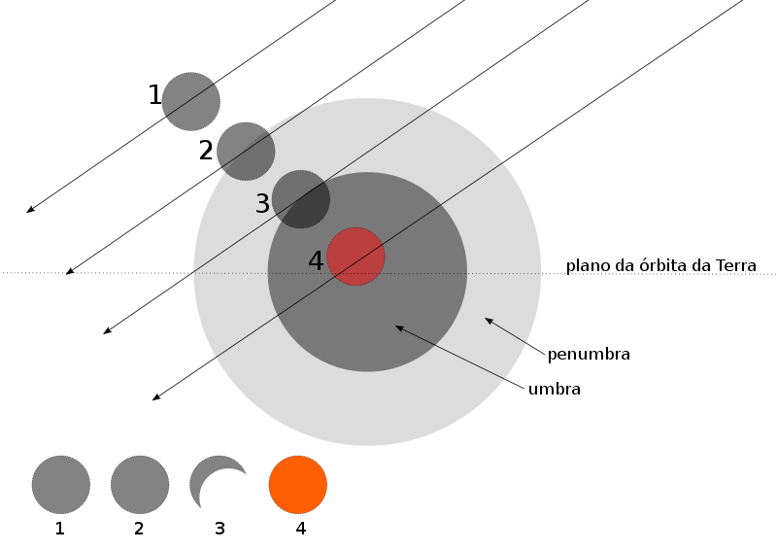
Tipos de eclipses lunares
Penumbral
Parcial umbral
Total
Crédito da imagem: http://pt.wikipedia.org

Slide 27
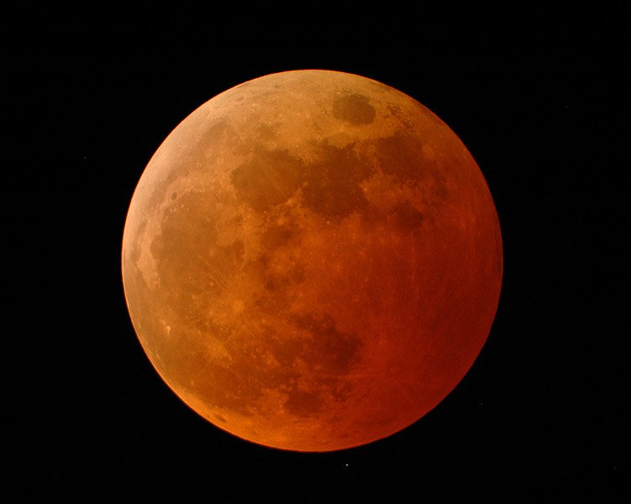
eclipse lunar total
Crédito da imagem: NASA
Notes:
Imagem disponível em http://science.nasa.gov/media/medialibrary/2007/02/12/12feb_lunareclipse_resources/Murray1.jpg

Slide 28
Figura fora de escala

Slide 29
Figura fora de escala

Slide 30
Atmosfera
Raios refratados
Figura fora de escala
Crédito da imagem: André Luiz da Silva/CDA/CDCC

Slide 31
Eclipse Lunar visto da Lua
Crédito da imagem: André Luiz da Silva/CDA/CDCC

Slide 32
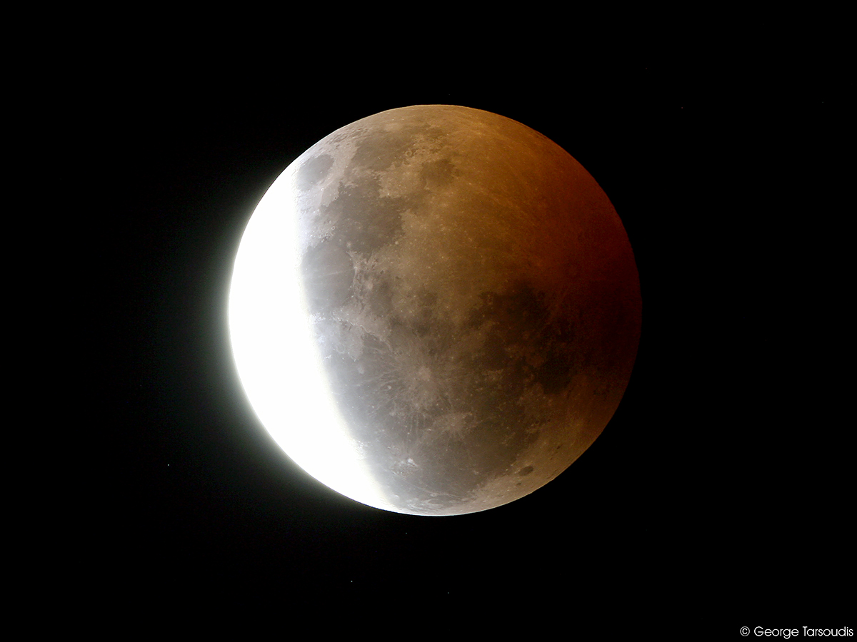
Eclipse lunar parcial umbral
Crédito da imagem: George Tarsoudis

Slide 33
Figura fora de escala
Figura fora de escala
Crédito da imagem: André Luiz da Silva/CDA/CDCC

Slide 34
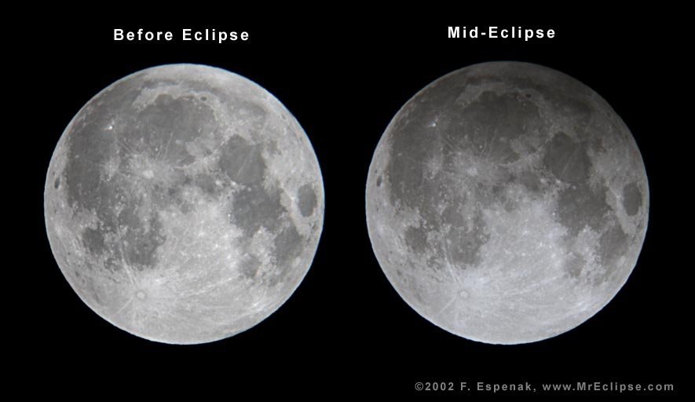
Eclipse lunar penumbral
Crédito da imagem: Fred Espenak
Notes:
George Tarsoudis,
Alexandroupolis, Greece
Aug. 16, 2008

Slide 35
Figura fora de escala
Figura fora de escala
Crédito da imagem: André Luiz da Silva/CDA/CDCC

Slide 36
Próximo eclipse lunar total

Slide 37

Próximo eclipse lunar total
visível do Brasil
  27 de julho de 2018 (total)
Crédito da imagem: http://gifsec.com/funny

Slide 38
Resumindo: eclipses solares
Total
Parcial
Anular
(e híbrido)
Crédito da imagem: André Luiz da Silva/CDA/CDCC

Slide 39
Resumindo... Eclipses lunares
Total
Penumbral
Parcial umbral
Crédito da imagem: André Luiz da Silva/CDA/CDCC

Slide 40
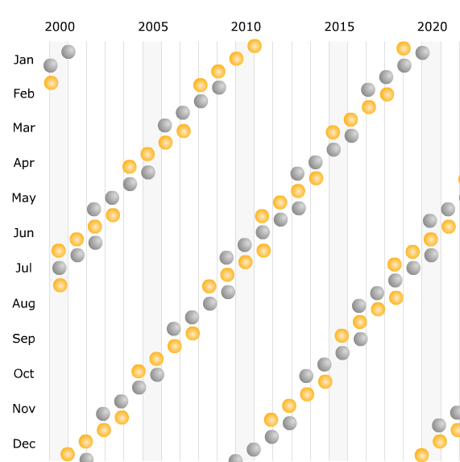
Data e visibilidade dos próximos eclipses

